Slide 1

Tuần 8
Bài đọc 4: Tiết mục đọc thơ
TIẾNG VIỆT 5
Tập 1

Slide 2



Slide 3



Các em hãy suy nghĩ và trả lời câu hỏi:
Em suy nghĩ gì về câu nói dưới đây?
Nơi nào có ý chí, nơi đó có con đường
Pauline Kael

Slide 4


Slide 5

A - Z
HOẠT ĐỘNG 1
ĐỌC THÀNH TIẾNG

Slide 6

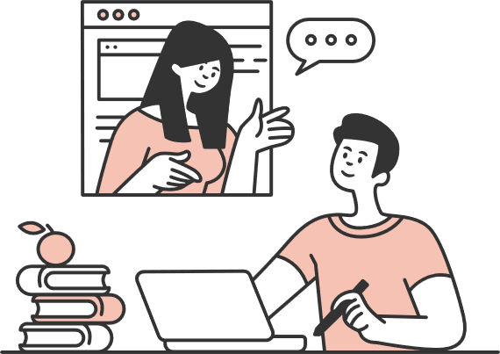
Giọng đọc chậm rãi và tình cảm.
Nhấn giọng ở những từ ngữ thể hiện tâm trạng, cảm xúc của nhân vật trong câu chuyện với tâm trạng thở dài, rầu rĩ, giấu những giọt nước mắt,...
GIỌNG ĐỌC TRONG BÀI

Slide 7
LUYỆN ĐỌC MỘT SỐ TỪ KHÓ
say sưa
ngẩng
khiếm khuyết
nỡ
lũ trẻ

Slide 8
LUYỆN ĐỌC CÂU DÀI
Lũ trẻ đang say sưa tập các tiết mục văn nghệ/ để chuẩn bị cho buổi trình diễn.// Nhưng rất khó tìm được bài thơ nào/ phù hợp với những khiếm khuyết của Pát- ty.

Slide 9

Luyện đọc một số câu thể hiện cảm xúc của nhân vật
Thưa cô, mọi năm em đều nhận những vai không phải nói nhiều. Năm nay, cô cho em đọc một bài thơ, được không cô?
Cô ơi, em cảm ơn cô!
Chính cô phải cảm ơn em. Em đã chứng minh là không có điều gì không thể làm được, nếu thực sự cố gắng.

Slide 10

Bài đọc có thể chia thành 4 đoạn như sau để luyện đọc và tìm ý:
Đoạn 1
Đoạn 2
Đoạn 3
Đoạn 4
Từ đầu đến
“được không cô?”
Tiếp theo đến “hướng dẫn của cô giáo.”
Tiếp theo đến “niềm vui khôn tả.”
Phần còn lại

Slide 11
HOẠT ĐỘNG 2
ĐỌC HIỂU
A - Z

Slide 12
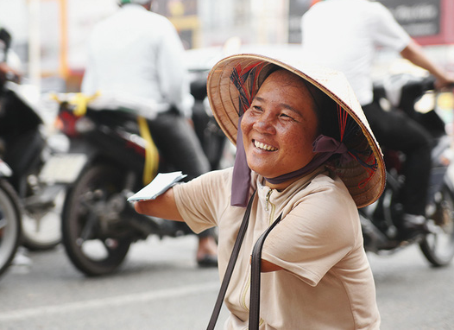

GIẢI NGHĨA TỪ KHÓ
khiếm khuyết
tán thưởng
thiếu sót.
tỏ thái độ đồng tình, ủng hộ.

Slide 13

HOẠT ĐỘNG NHÓM
Các em đọc thầm lại bài đọc và thảo luận với bạn trong nhóm để trả lời từng câu hỏi sau:

Slide 14
CÂU HỎI ĐƯA RA
Câu 1. Vì sao trước đây Pát-ty luôn nhận được những vai diễn không phải nói nhiều?
Câu 2. Cô giáo đã làm gì để giúp Pát-ty đạt được ước muốn của mình?
Câu 3. Tìm những chi tiết cho thấy tiết mục đọc thơ của Pát-ty đã gây bất ngờ cho mọi người và rất thành công.
Câu 4. Qua lời cô giáo ở cuối câu chuyện, em hiểu lí do thành công của Pát-ty là gì?

Slide 15
Câu 1: Vì sao trước đây Pát-ty luôn nhận được những vai diễn không phải nói nhiều?
Trả lời
Vì Pát-ty bị khiếm khuyết về phát âm, hay bị nói vấp nên cô giáo hoặc Pát-ty không muốn bạn ấy phải nhận vai quá khó thực hiện.
Chú ý: lời Pát-ty nói với cô giáo: “mọi năm em đều nhận những vai không phải nói nhiều.” → cho thấy mọi năm Pát-ty tự lựa chọn những vai không phải nói nhiều để tránh bộc lộ khiếm khuyết phát âm của bản thân, chứ không phải cô giáo hay các bạn yêu cầu em chọn những vai ấy.

Slide 16
RÚT RA Ý ĐOẠN 1
Nguyện vọng của Pát-ty năm nay muốn đọc một bài thơ.

Slide 17

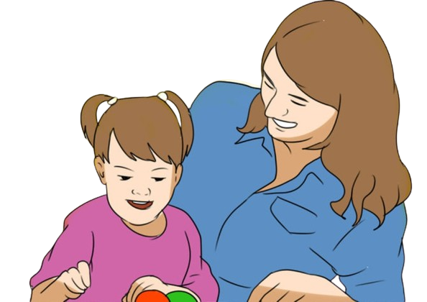
?
Câu 2: Cô giáo đã làm gì để giúp Pát-ty đạt được ước muốn của mình?
Cô giáo quyết định cùng tập với Pát-ty để giúp em khắc phục các lỗi phát âm.

Slide 18
RÚT RA Ý ĐOẠN 2
Cô giáo đồng ý và những ngày tập luyện chăm chỉ của Pát-ty.

Slide 19

Câu 3: Tìm những chi tiết cho thấy tiết mục đọc thơ của Pát-ty đã gây bất ngờ cho mọi người và rất thành công.
?
Tiết mục đọc thơ của Pát-ty đã gây bất ngờ cho mọi người: Khi người dẫn chương trình giới thiệu tiết mục đọc thơ do Pát-ty biểu diễn, tất cả mọi người đều vô cùng bất ngờ (vì cô bé có khiếm khuyết phát âm và chưa bao giờ nhận vai phải nói nhiều).
Tiết mục đọc thơ của Pát-ty rất thành công: Pát-ty đọc bài thơ, từng từ, từng câu rõ ràng, rành mạch khiến mọi người reo hò cổ vũ, khen ngợi; những tràng pháo tay rộ lên, vang mãi không ngớt.

Slide 20
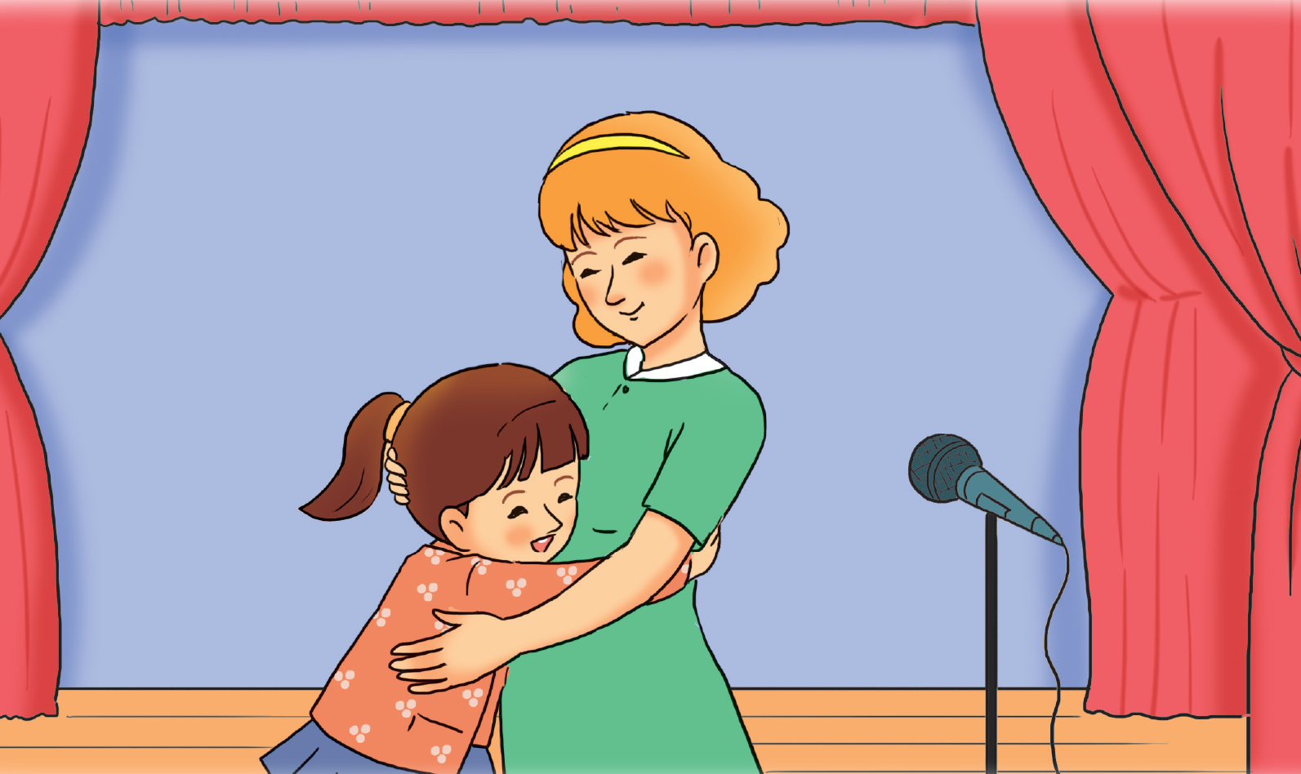
Câu 4: Qua lời cô giáo ở cuối câu chuyện, em hiểu lí do thành công của Pát-ty là gì?
?
Lời của cô giáo cho thấy Pát-ty có được thành công là nhờ em đã cố gắng vượt qua những khó khăn của bản thân, miệt mài tập luyện với tất cả niềm đam mê và quyết tâm của mình.

Slide 21


Đoạn 3: Đêm diễn văn nghệ của Pát-ty thành công.
RÚT RA Ý ĐOẠN 3 VÀ ĐOẠN 4
Đoạn 4: Cô giáo thán phục, chúc mừng Pát-ty.

Slide 22
HOẠT ĐỘNG 3
ĐỌC NÂNG CAO
A - Z

Slide 23

HOẠT ĐỘNG CẢ LỚP
Các em hãy tiến hành đọc nối tiếp đoạn 3,4 và xác định giọng đọc của hai đoạn này:
Đọc diễn cảm một số câu thể hiện lời nói của các nhân vật.
Biết ngắt nghỉ các câu, nhấn giọng phù hợp ở những từ thể hiện đặc điểm, tính cách của nhân vật.

Slide 24
Pát-ty bước ra sân khấu,/ mắt ngời sáng.// Cô bé cất cao giọng/ đọc bài thơ,/ từng từ,/ từng câu rõ ràng,/ rành mạch như cô giáo hướng dẫn.// Cuối cùng,/ cô bé cúi chào khán giả trong niềm vui khôn tả.
Tiếng reo hò/ và những tràng pháo tay rộ lên,/ vang mãi không ngớt.// Cô giáo xúc động/ ôm chầm em học trò nhỏ dũng cảm.// Pát-ty vui mừng nói://
− Cô ơi,/ em cảm ơn cô!// Cô giáo giữ Pát-ty trong vòng tay,/ thì thầm://
− Chính cô phải cảm ơn em.// Em đã chứng minh là/ không có điều gì không thể làm được,/ nếu thực sự cố gắng.

Slide 25


Slide 26



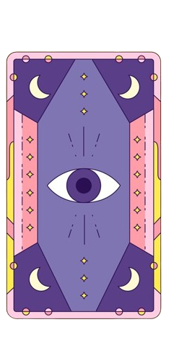
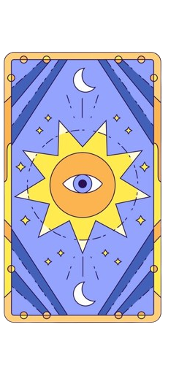
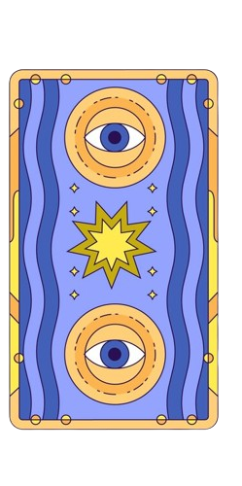
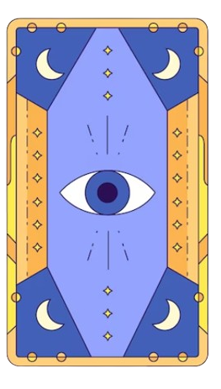

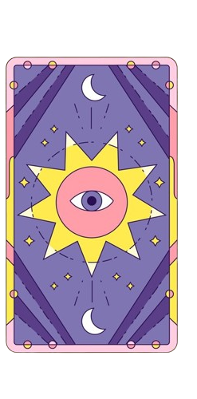


TRÒ CHƠI
TẤM THẺ THẦN KÌ
Notes:
GV bấm vào các tấm thẻ để mở câu hỏi, bấm nút mũi tên để kết thúc trò chơi.

Slide 27

Câu 1: Pát-ty đã xin cô giao điều gì?
A. Pát-ty xin cô giáo cho mình được đứng đầu hàng diễn văn nghệ.
B. Pát-ty xin cô giáo cho mình đóng vai nhân vật không cần phải nói chuyện.
C. Pát-ty xin cô giáo cho mình đăng kí tiết mục đọc thơ.
C. Pát-ty xin cô giáo cho mình đăng kí tiết mục đọc thơ.
D. Pát-ty xin không tham gia biểu diễn văn nghệ.
Notes:
GV click 1 lần vào màn hình để xuất hiện đáp án đúng
GV bấm nút mũi tên màu vàng để trở lại slide chọn câu hỏi.

Slide 28
Câu 2: Các bạn nhỏ trong văn bản đã làm gì để chuẩn bị cho buổi biểu diễn?
A. Trang trí cho lớp học
B. Vẽ các bức tranh cỡ lớn đế dựng trước cửa lớp học
C. Quan sát bức ảnh
D. Tập luyện các tiết mục văn nghệ
D. Tập luyện các tiết mục văn nghệ
Notes:
GV bấm nút mũi tên màu xanh để trở lại slide chọn câu hỏi.

Slide 29
Câu 3: Đâu là từ ngữ miêu tả giọng nói của Pát-ty khi
nói chuyện với cô giáo?
A. tha thiết
A. tha thiết
B. thiết tha
C. nghẹn ngào
D. thảm thiết
Notes:
GV bấm nút mũi tên màu xanh để trở lại slide chọn câu hỏi.

Slide 30
Câu 4: Chi tiết nào sau đây thể hiện sự công nhận của khán giả với tiết mục đọc thơ của Pát-ty?
B. Tiếng reo hỗ và những tràng pháo tay rộ lên, vang mãi không ngớt.
A. Cô giáo xúc động ôm chầm em học trò nhỏ dũng cảm.
B. Tiếng reo hỗ và những tràng pháo tay rộ lên, vang mãi không ngớt.
C. Cô bé cúi chào khán giả trong niềm vui khôn tả.
D. Tiết mục được trình diễn trong những tràng pháo tay tán thưởng nhiệt tĩnh của khán giả.
Notes:
GV bấm nút mũi tên màu xanh để trở lại slide chọn câu hỏi.

Slide 31
Câu 5: Vì sao cô giáo lại cảm ơn Pát-ty?
A. Vì Pát-ty không quan tâm đến lời dèm pha và ánh mắt hoài nghi của mọi người và tiếp tục cố gắng biểu diễn.
B. Vì Pát-ty đã cố gắng hết sức mình, không bỏ cuộc dù gặp nhiều khó khăn.
C. Vì nhờ tiết mục của Pát-ty mà cô giáo được mọi người khen ngợi.
D. Vì Pát-ty đã giúp cô giáo chứng minh được sức mạnh của sự cố gắng, ý chí kiên cường.
D. Vì Pát-ty đã giúp cô giáo chứng minh được sức mạnh của sự cố gắng, ý chí kiên cường
Notes:
GV bấm nút mũi tên màu xanh để trở lại slide chọn câu hỏi.

Slide 32


Slide 33


Lắng nghe GV nhận xét tiết học, khen ngợi và biểu dương những HS học tốt.
Tìm đọc những bài viết về chủ điểm.

Slide 34


Slide 35



Để kết nối cộng đồng giáo viên và nhận thêm nhiều tài liệu giảng dạy,
mời quý thầy cô tham gia Group Facebook
theo đường link:
Hoc10 – Đồng hành cùng giáo viên tiểu học
Hoặc truy cập qua QR code

